Slide 1
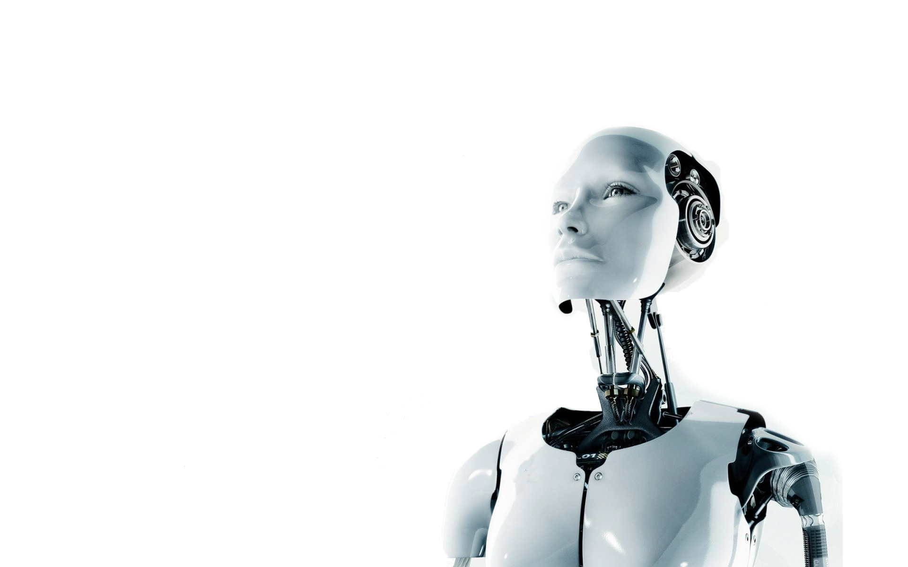
Tutorial of Speech Recognition in python
講師：廖介任 Rick Liao

Slide 2
語音辨識如何運行

Slide 3
語音辨識的歷史
語音辨識的研究，大致起源自1950年代貝爾。 實驗室的研究。
早期的語音辨識，只限於單人、有限的字彙(大約只有12個字上下)。
現代的語音，能夠連續辨識、識別多種語言、進行語者辨識，背後有龐大的字彙。
Notes:
再多加入一些自然語言處理的定義，在講課時，讓同學也能發表意見。

Slide 4
語音辨識簡介
目標：
以聲音來進行特定範圍之詞彙辨識
特性：
技術門檻較高，需熟悉數位訊號處理、聲學模型、比對方法、語言模型等。
語料蒐集需花大量人力

Slide 5
語音辨識的基本運行原理
語音識別的首要部分當然是語音。通過麥克風，語音便從物理的類比訊號被轉換為數位訊號，然後通過「類比轉數位轉換器」轉換為位元。一旦被位元化，就可適用若干種模型，將音頻轉錄為文本。
現代語音識別系統都依賴於隱馬爾可夫模型（HMM)。而近來，隨著深度學習的重新興起，許多現代語音識別系統會在HMM 識別之前使用神經網絡，通過特徵變換和降維的技術來簡化語音信號。
幸運的是，對於Python 使用者而言，一些語音識別服務可通過API 在線使用，且其中大部分也提供了Python SDK。

Slide 6
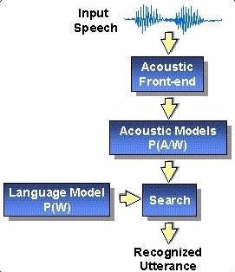
Basic Model of Speech Recognition
This is a diagram of the recognition process
Standard Approach
P(W,Y)
Goal:
Decode string

Slide 7
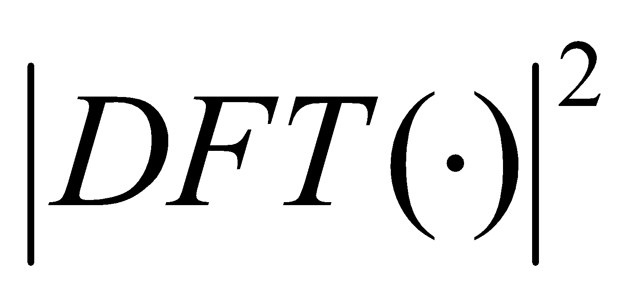
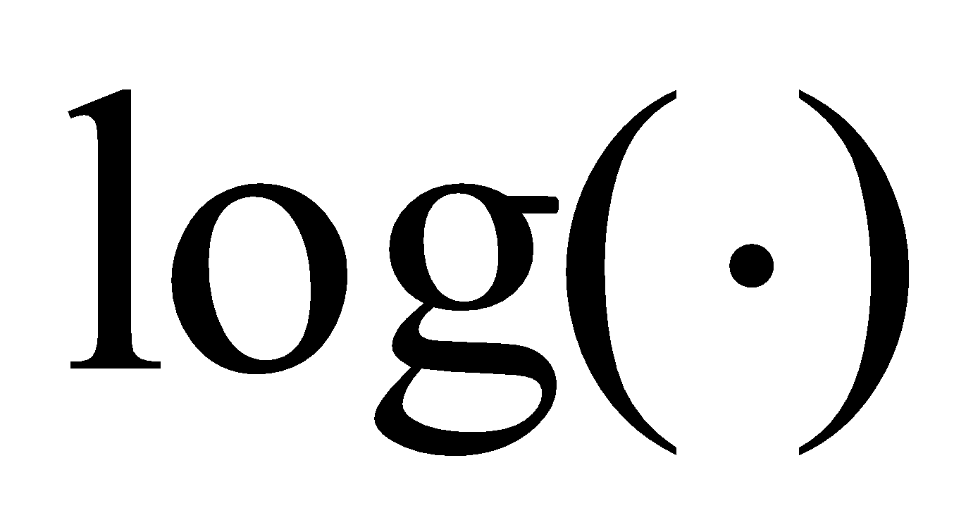
語音辨識之特徵抽取
MFCC: Mel-frequency Cepstral Coefficients
語音訊號
取音框
(Frame blocking)
預強調
(Pre-emphasis)
漢明視窗
(Hamming window)
Discrete Cosine
Transform
梅爾對數頻譜
三角濾波器
Differentiator
Log Energy
13-D
39-D feature vector

Slide 8
語音辨識的分類
Vocabulary Size
Small Vocabulary --- below 100 Words
Medium Vocabulary --- from 100 to 1000 Words
Large Vocabulary --- more than 1000 Words
Speaker Dependence
Speaker-Dependent
Speaker-Independent

Slide 9
選擇Python 語音識別包

Slide 10
PyPI中的語音識別模組
apiai
google-cloud-speech
pocketsphinx
SpeechRcognition
watson-developer-cloud
wit

Slide 11
SpeechRecognition Library
滿足幾種主流語音API ，其中Google Web Speech API 無需註冊就可使用。
SpeechRecognition 以其靈活性和易用性成為編寫Python 程序的最佳選擇。

Slide 12
安裝SpeechRecognation
$ pip install SpeechRecognition
安裝完成後請打開解釋器窗口並輸入以下內容來驗證安裝：
>>> import speech_recognition as sr
>>> sr.__version__

Slide 13
安裝PyAudio
$ pip install pyaudio
安裝測試
安裝了PyAudio 後可從控制台進行安裝測試。
$ python -m speech_recognition
請確保默認麥克風打開並取消靜音，若安裝正常則應該看到如下所示的內容：
A moment of silence, please... Set minimum energy threshold to 600.4452854381937 Say something!
請對著麥克風講話並觀察SpeechRecognition 如何轉錄你的講話。

Slide 14
支援的語音辨識引擎
recognize_bing(): Microsoft Bing Speech
recognize_google(): Google Web Speech API
recognize_google_cloud(): Google Cloud Speech - requires installation of the google-cloud-speech package
recognize_houndify(): Houndify by SoundHound
recognize_ibm(): IBM Speech to Text
recognize_sphinx(): CMU Sphinx - requires installing PocketSphinx
recognize_wit(): Wit.ai
以上七個中只有recognition_sphinx（）可與CMU Sphinx 引擎離線工作， 其他六個都需要連接網路。

Slide 15
音頻文件的使用
下載音頻文件：harvard.wav
AudioFile 類可以通過音頻文件的路徑進行初始化，並提供用於讀取和處理文件內容的上下文管理器界面。
支援的音頻格式：
WAV: 必須是PCM/LPCM 格式
AIFF
AIFF-C
FLAC: 必須是初始FLAC 格式；OGG-FLAC 格式不可用

Slide 16
使用record() 從文件中獲取數據
harvard = sr . AudioFile ( 'harvard.wav' )
>>> with harvard as source :
... audio = r . record ( source )
通過上下文管理器打開文件並讀取文件內容，並將數據存儲在AudioFile 實例中，然後通過record（）將整個文件中的數據記錄到AudioData 實例中，可通過檢查音頻類型來確認：
>>> type ( audio )
< class 'speech_recognition.AudioData' >

Slide 17
現在可以調用recognition_google（）來嘗試識別音頻中的語音。 >>> r . recognize_google ( audio )
'the stale smell of old beer lingers it takes heat
to bring out the odor a cold dip restores health and
zest a salt pickle taste fine with ham tacos al
Pastore are my favorite a zestful food is the hot
cross bun'

Slide 18
在with塊中調用record() 命令時，文件流會向前移動。這意味著若先錄製四秒鐘，再錄製四秒鐘，則第一個四秒後將返回第二個四秒鐘的音頻。
>>> with harvard as source :
... audio1 = r . record ( source , duration = 4 )
... audio2 = r . record ( source , duration = 4 )
...
>>> r . recognize_google ( audio1 )
'the stale smell of old beer lingers'
>>> r . recognize_google ( audio2 )
'it takes heat to bring out the odor a cold dip'

Slide 19
利用偏移量和持續時間獲取音頻片段
若只想捕捉文件中部分演講內容該怎麼辦？record() 命令中有一個duration 關鍵字參數，可使得該命令在指定的秒數後停止記錄。
>>> with harvard as source :
... audio = r . record ( source , duration = 4 )
...
>>> r . recognize_google ( audio )
'the stale smell of old beer lingers'

Slide 20
除了指定記錄持續時間之外，還可以使用offset 參數為record() 命令指定起點，其值表示在開始記錄的時間。如：僅獲取文件中的第二個短語，可設置4 秒的偏移量並記錄3 秒的持續時間：
>>> with harvard as source :
... audio = r . record ( source , offset = 4 , duration = 3 )
...
>>> recognizer . recognize_google ( audio )
'it takes heat to bring out the odor'

Slide 21
在事先知道文件中語音結構的情況下，offset 和duration 關鍵字參數對於分割音頻文件非常有用。但使用不准確會導致轉錄不佳。
>>> with harvard as source :
... audio = r . record ( source , offset = 4.7 , duration = 2.8 )
...
>>> recognizer . recognize_google ( audio )
'Mesquite to bring out the odor Aiko'

Slide 22
噪聲對語音識別的影響
噪音也是影響翻譯準確度的一大元兇。上面的例子中由於音頻文件乾淨從而運行良好，但在現實中，除非事先對音頻文件進行處理，否則不可能得到無噪聲音頻。 為了解噪聲如何影響語音識別，請下載“jackhammer.wav” ，文件中短語“the stale smell of old beer lingers” 在是很大鑽牆聲的背景音中被念出來。 >>> jackhammer = sr . AudioFile ( 'jackhammer.wav' )
>>> with jackhammer as source :
... audio = r . record ( source )
>>> r . recognize_google ( audio )
'the snail smell of old gear vendors'

Slide 23
那麼該如何處理這個問題呢？可以嘗試調用Recognizer 類的adjust_for_ambient_noise（）命令。 >>> with jackhammer as source :
... r . adjust_for_ambient_noise ( source )
... audio = r . record ( source )
...
>>> r . recognize_google ( audio )
'still smell of old beer vendors'

Slide 24
這樣就與準確結果接近多了，但精確度依然存在問題，而且詞組開頭的“the” 被丟失了，這是什麼原因呢？
因為使用adjust_for_ambient_noise（）命令時，默認將文件流的第一秒識別為音頻的噪聲級別，因此在使用record（）獲取數據前，文件的第一秒已經被消耗了。
可使用duration關鍵字參數來調整adjust_for_ambient_noise（）命令的時間分析範圍，該參數單位為秒，默認為1，現將此值降低到0.5。 >>> with jackhammer as source :
... r . adjust_for_ambient_noise ( source , duration = 0.5 )
... audio = r . record ( source )
...
>>> r . recognize_google ( audio )
'the snail smell like old Beer Mongers'

Slide 25
現在我們就得到了這句話的“the”，但現在出現了一些新的問題——有時因為信號太吵，無法消除噪音的影響。
若經常遇到這些問題，則需要對音頻進行一些預處理。可以通過音頻編輯軟件，或將濾鏡應用於文件的Python 包（例如SciPy）中來進行該預處理。處理嘈雜的文件時，可以通過查看實際的API 響應來提高準確性。大多數API 返回一個包含多個可能轉錄的JSON 字符串，但若不強制要求給出完整響應時，recognition_google（）方法始終僅返回最可能的轉錄字符。
通過把recognition_google（）中True 參數改成show_all 來給出完整響應。

Slide 26
可以看到，recognition_google（）返回了一個關鍵字為'alternative' 的列表，指的是所有可能的響應列表。此響應列表結構會因API 而異且主要用於對結果進行調試。 >>> r . recognize_google ( audio , show_all = True )
{ 'alternative' : [
{ 'transcript' : 'the snail smell like old Beer Mongers' } ,
{ 'transcript' : 'the still smell of old beer vendors' } ,
{ 'transcript' : 'the snail smell like old beer vendors' } ,
………………
] , 'final' : True }

Slide 27
Microphone Class
接下來，對Microphone類別的使用： >>> import speech_recognition as sr >>> r = sr . Recognizer ( ) 此時將使用默認系統麥克風，而不是使用音頻文件作為信號源。讀者可通過創建一個Microphone 類別的instance來使用它。 >>> mic = sr . Microphone ( ) 若系統沒有默認麥克風（如在RaspberryPi 上）或想要使用非默認麥克風，則需要通過提供設備索引來指定要使用的麥克風。讀者可通過調用Microphone 類的list_microphone_names（）函數來獲取麥克風名稱列表。 >>> sr . Microphone . list_microphone_names ( )

Slide 28
list_microphone_names（）返回列表中麥克風設備名稱的索引。在上面的輸出中，如果要使用名為“front” 的麥克風，該麥克風在列表中索引為3，則可以創建如下所示的麥克風實例：
>>> # This is just an example ; do not run
>>> mic = sr . Microphone ( device_index = 3 )
但大多數情況下需要使用系統默認麥克風。

Slide 29
使用listen（）獲取麥克風輸入數據
準備好麥克風實例後，讀者可以捕獲一些輸入。 就像AudioFile 類一樣，Microphone 是一個上下文管理器。可以使用with 塊中Recognizer 類的listen（）方法捕獲麥克風的輸入。該方法將音頻源作為第一個參數，並自動記錄來自源的輸入，直到檢測到靜音時自動停止。 >>> with mic as source :
... audio = r . listen ( source ) 執行with 塊後請嘗試在麥克風中說出“hello” 。請等待解釋器再次顯示提示，一旦出現“>>>” 提示返回就可以識別語音。 >>> r . recognize_google ( audio )

Slide 30
如果沒有提示再次返回，可能是因為麥克風收到太多的環境噪音，請使用Ctrl + C 中斷這個程序。 要處理環境噪聲，可調用Recognizer 類的adjust_for_ambient_noise（）函數，其操作與處理噪音音頻文件時一樣。由於麥克風輸入聲音的可預測性不如音頻文件，因此任何時間聽麥克風輸入時都可以使用此過程進行處理。 >>> with mic as source :
... r . adjust_for_ambient_noise ( source )
... audio = r . listen ( source )

Slide 31
adjust_for_ambient_noise（）默認分析音頻源中1秒鐘長的音頻。若讀者認為此時間太長，可用duration參數來調整。
SpeechRecognition 資料建議duration 參數不少於0.5秒。某些情況下，你可能會發現，持續時間超過默認的一秒會產生更好的結果。您所需要的最小值取決於麥克風所處的周圍環境，不過，這些信息在開發過程中通常是未知的。根據我的經驗，一秒鐘的默認持續時間對於大多數應用程序已經足夠。

Slide 32
處理難以識別的語音
使用相同的程式碼，然然在麥克風中輸入一些無法理解的噪音。你應該得到這樣的結果： Traceback ( most recent call last ) :
File "" , line 1 , in < module >
File "/home/david/real_python/speech_recognition_primer/venv/lib/python3.5/site-packages/speech_recognition/__init__.py" , line 858 , in recognize_google
if not isinstance ( actual_result , str ) or len ( actual_result . get ( "alternative" , [ ] )) == 0 : raise UnknownValueError ( )
speech_recognition . UnknownValueError

Slide 33
無法被API 匹配成文字的音頻會引發UnknownValueError 異常，因此要頻繁使用try 和except 塊來解決此類問題。API 會盡全力去把任何聲音轉成文字，如短咕嚕聲可能會被識別為“How”，咳嗽聲、鼓掌聲以及舌頭咔噠聲都可能會被轉成文字從而引起異常。

Slide 34
把全部放在一起

Slide 35
做個語音遊戲：猜字遊戲
現在，你/妳已對語音辨識有了基查的理解，接下來，我們來寫一個有趣的小程式：從一個包含有數個字彙的List中，隨機取一個出來，然後讓使用者用說的來猜這個字，最多有三次機會。

Slide 36
線上資源
Speech Recognition github
Behind the Mic: The Science of Talking with Computers
A Historical Perspective of Speech Recognition
The Past, Present and Future of Speech Recognition Technology
Kaldi ASR Toolkit
CMeU ASR Toolkit

